Slide 1
COVID-19: Lage National, 16.12.2020 Informationen für den Krisenstab
Datenstand | Anzahl | Änderung zum Vortag |  | Inzidenz (Fälle/ 100.000 Einw.)
16.12.2020; 0:00 Uhr |  | Ganze Zahl | Prozent
Bestätigte Fälle | 1.379.238 | +27.728 | +2,1% | 1.658
Verstorbene | 23.427 | + 952 | +4,2% | 28,2
Anteil Verstorbene | 1,7%
Genesene | ca. 1.025.000
7-Tage-Inzidenz | 180
Schätzung der Reproduktionszahl (R)
Schätzung der Reproduktionszahl (4-Tage-R):
16.12.2020: 0,88 (95%-Prädiktionsintervall: 0,74 – 1,04)
15.12.2020: 0,95 (95%-Prädiktionsintervall: 0,83 – 1,09)
Schätzung eines stabileren R (7-Tage-R):
16.12.2020: 0,98 (95%- Prädiktionsintervall: 0,90 -1,06)
15.12.2020: 0, 98 (95% Prädiktionsintervall: 0,91 – 1,05)
DIVI Datenstand 15.12.2020 | Anzahl | Änderung zum Vortag
Aktuell ITS | 4.735 | +65
Invasiv beatmet | 2.679 | +11
Notes:
Quelle: Ordner des aktuellen Lageberichts S:\Projekte\RKI_nCoV-Lage\3.Kommunikation\3.7.Lageberichte

Slide 2
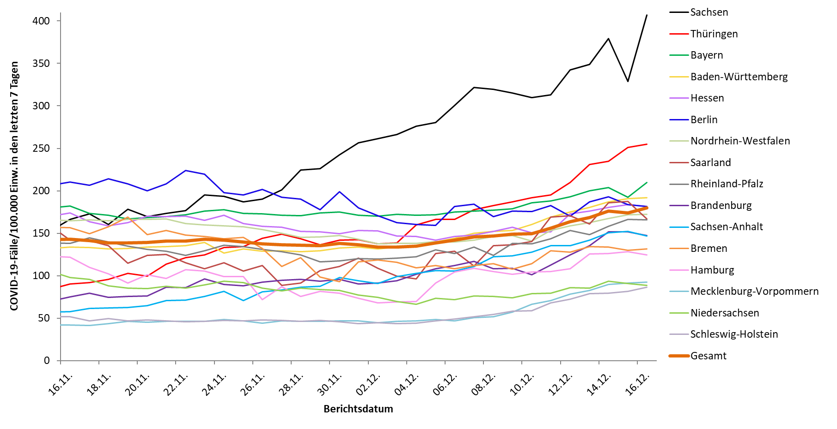
7-Tage-Inzidenz der Bundesländer nach Berichtsdatum (Datenstand 16.12.2020 0:00 Uhr)
Notes:
Datei Fallzahlen_kumulativ_Datum

Slide 3
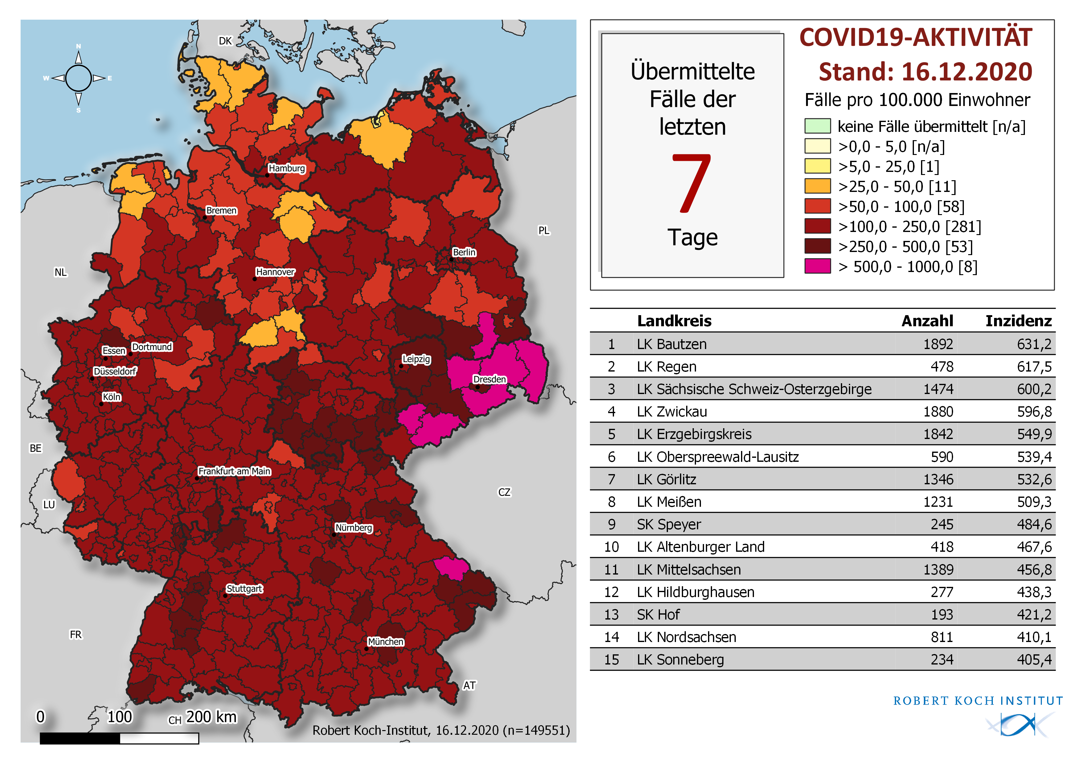
Geografische Verteilung in Deutschland: 7-Tage-Inzidenz
N=149.551
11 | LK mit 7-Tages-Inzidenz >25-50 Fälle/100.000 Einw.
58 | LK mit 7-Tages-Inzidenz >50-100 Fälle/100.000 Einw.
281 | LK mit 7-Tages-Inzidenz >100-250 Fälle/100.000 Einw.
53 | LK mit 7-Tages-Inzidenz >250-500 Fälle/100.000 Einw.
8 | LK mit 7-Tages-Inzidenz >500-1000 Fälle/100.000 Einw.

Slide 4
7-Tage-Inzidenz der COVID-19-Fälle nach Altersgruppe und Meldewoche

Slide 5
COVID-19-Fälle nach Geschlecht sowie Anteil Hospitalisierung und Verstorbener für die Meldewochen KW 37 – 50
KW | Fälle gesamt | Mittelwert Alter (Jahre) | Männer | Frauen | Anzahl mit Angaben zu Symptomen | Anteil keine, bzw. keine für COVID-19 bedeutsamen Symptome | Anzahl mit Angaben zur Hospitalisierung | Anzahl hospitalisiert | Anteil hospitalisiert | Anzahl Verstorben | Anteil Verstorben
37 | 9.766 | 35 | 52% | 48% | 7.483 | 20,5% | 7.875 | 459 | 6% | 60 | 0,61%
38 | 12.268 | 36 | 51% | 49% | 9.530 | 18,6% | 9.860 | 651 | 7% | 76 | 0,62%
39 | 13.053 | 37 | 52% | 48% | 10.126 | 18,4% | 10.643 | 747 | 7% | 105 | 0,80%
40 | 15.906 | 38 | 52% | 48% | 12.082 | 17,5% | 13.136 | 846 | 6% | 115 | 0,72%
41 | 26.143 | 39 | 51% | 49% | 18.602 | 16,6% | 20.447 | 1456 | 7% | 227 | 0,87%
42 | 42.027 | 39 | 51% | 49% | 28.994 | 15,8% | 32.137 | 2187 | 7% | 424 | 1,01%
43 | 74.757 | 40 | 50% | 50% | 46.448 | 15,3% | 53.487 | 3737 | 7% | 879 | 1,18%
44 | 111.134 | 41 | 50% | 50% | 65.787 | 15,5% | 76.141 | 5289 | 7% | 1371 | 1,23%
45 | 125.742 | 41 | 49% | 51% | 72.777 | 14,8% | 83.152 | 6032 | 7% | 1537 | 1,22%
46 | 127.759 | 42 | 48% | 52% | 72.745 | 14,7% | 83.596 | 6506 | 8% | 1956 | 1,53%
47 | 128.472 | 43 | 47% | 53% | 73.756 | 14,8% | 83.009 | 6817 | 8% | 2215 | 1,72%
48 | 123.366 | 44 | 47% | 53% | 68.322 | 15,4% | 78.213 | 6741 | 9% | 1933 | 1,57%*
49 | 128.163 | 45 | 46% | 54% | 68.034 | 14,5% | 78.478 | 6696 | 9% | 1441 | 1,12%*
50 | 151.864 | 46 | 45% | 55% | 67.560 | 15,6% | 82.450 | 6037 | 7% | 647 | 0,43%*
*Anteil Verstorbene aus KW 48-50 noch nicht aussagekräftig, da Ausgang der Erkrankungen in diesen Wochen noch unklar

Slide 6
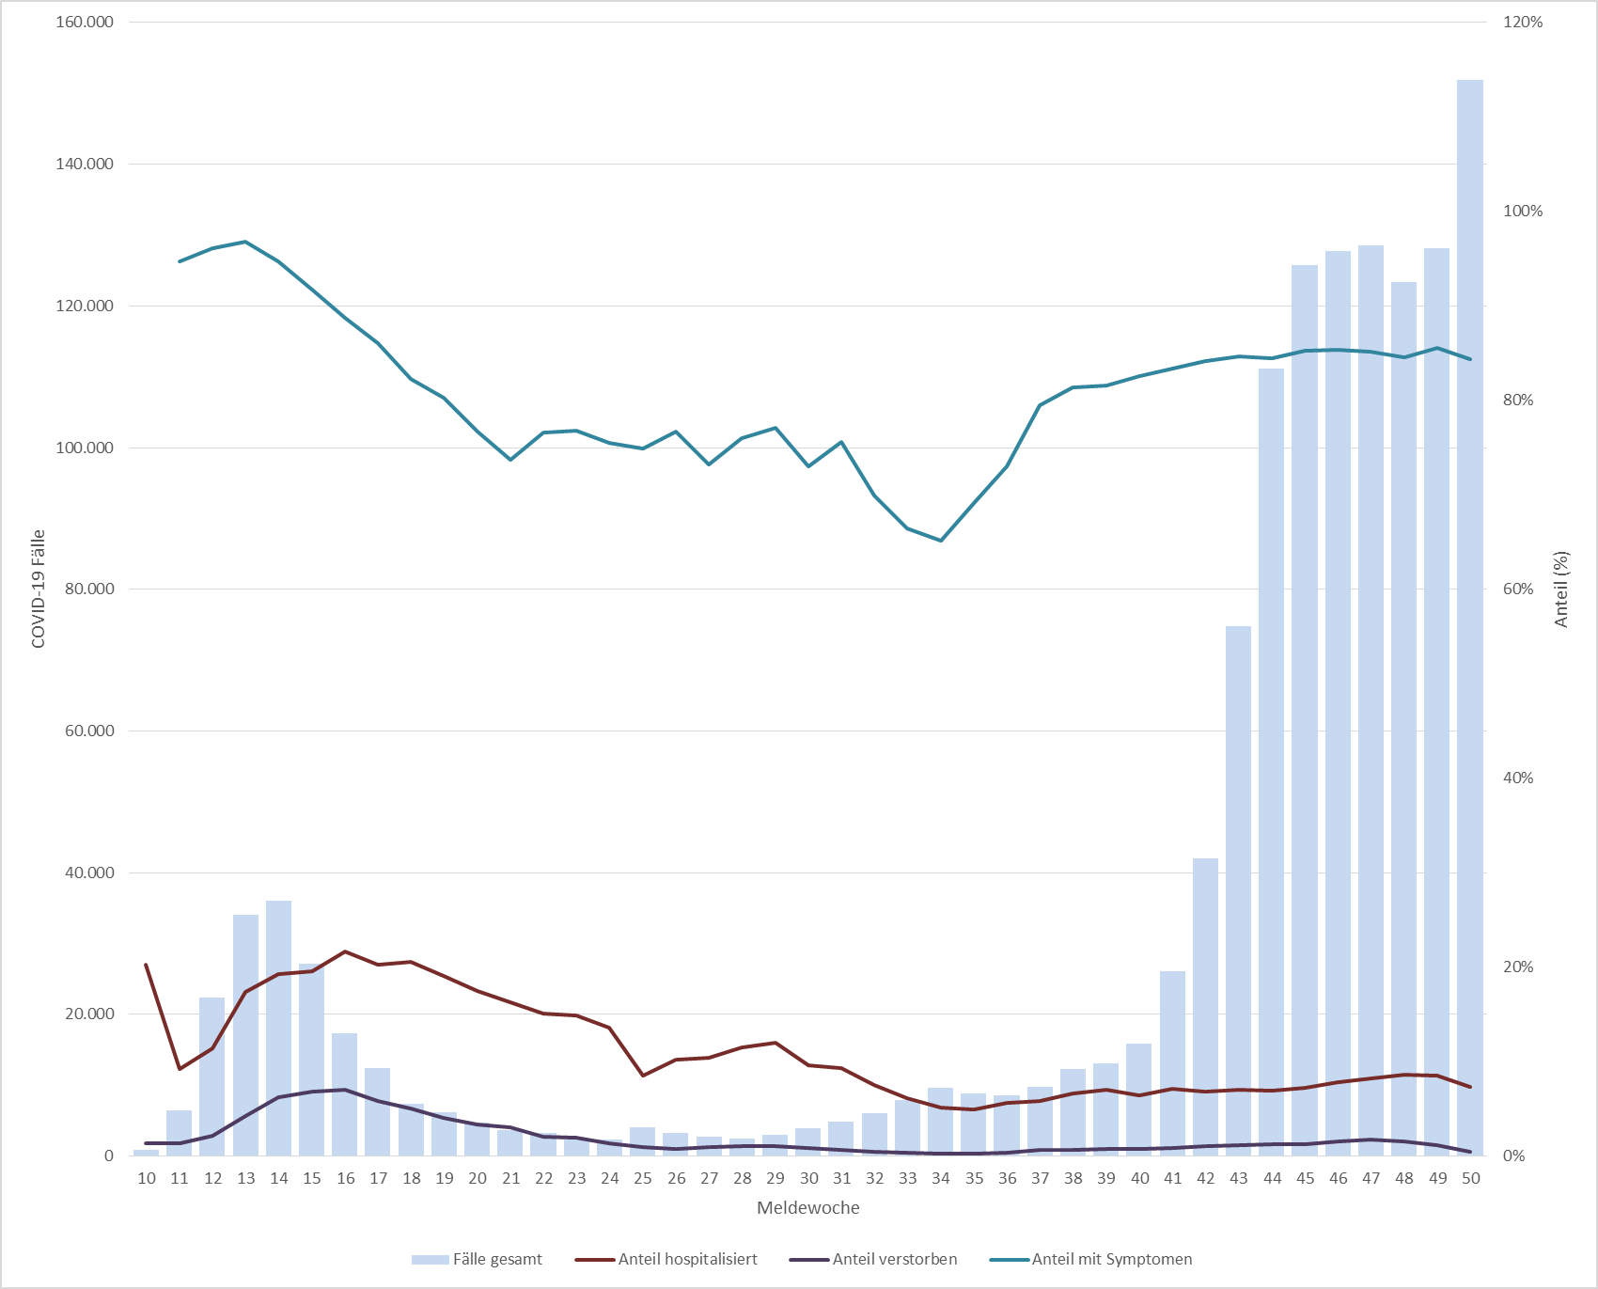
COVID-19 Fälle und Anteil der Verstorbenen sowie Anteil der Hospitalisierten und COVID-19 Fälle mit für COVID-19 relevanten Symptomen nach Meldewoche (bis einschl. KW50)

Slide 7
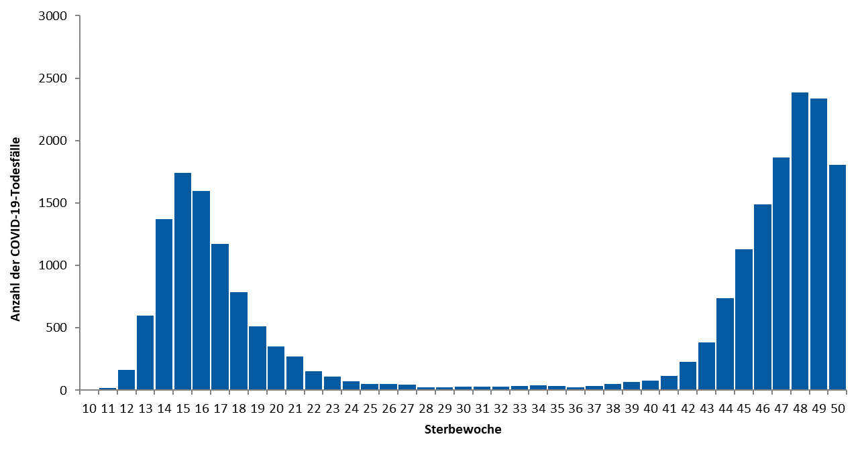
Anzahl COVID-19-Todesfälle nach Sterbewoche

